Slide 1
Tiền xử lý dữ liệu
Trình bày: Nguyễn Sơn Tùng

Slide 2
Tiền xử lý dữ liệu
Vì sao phải tiền xử lý dữ liệu ?
Không đầy đủ (Incomplete) : thiếu một vài giá trị thuộc tính ....
Nhiễu (Noisy) : xuất hiện giá trị lỗi, lỗi chủ quan người nhập dữ liệu ....
Không nhất quán (Inconsistent) : sự khác biệt trong cách phân loại, phân biệt hay đơn vị của dữ liệu ...

Slide 3
Hiểu dữ liệu
Mục đích: Xác định cấu trúc và đặc điểm cơ bản của dữ liệu.
Các bước:
Xác định loại dữ liệu: Dữ liệu có thể là số (numerical), phân loại (categorical), thứ tự (ordinal), hoặc thời gian (temporal).
Kích thước dữ liệu: Xem số lượng hàng (mẫu) và cột (đặc trưng) trong tập dữ liệu.
Đặc điểm cơ bản: Tính các chỉ số như giá trị trung bình, trung vị (median), mode, phạm vi, độ lệch chuẩn cho dữ liệu số; tần suất cho dữ liệu phân loại.
Ví dụ: Sử dụng df.info() để xem thông tin tổng quan, df.describe() để tính các thống kê cơ bản trong Python (thư viện pandas).

Slide 4
Làm sạch dữ liệu
Đây là thủ tục quan trọng gồm ba bước chính:
Điền đầy các giá trị bị mất
Loại nhiễu
Kiểm tra và sửa tính không nhất quán
incomplete: Thiếu thuộc tính
e.g., Occupation=“ ” (missing data)
noisy: Chứa noise, errors, or outliers
e.g., Salary=“−10” (an error)
inconsistent: Chứa dữ liệu khác nhau của cùng codes hoặc names, e.g.,
Age=“42”, Birthday=“03/07/2010”
Was rating “1, 2, 3”, now rating “A, B, C”
discrepancy between duplicate records

Slide 5
Làm sạch dữ liệu
Bước 1: Điền đầy các giá trị bị mất, có thể chọn một trong các phương pháp
Bỏ không xét đến bộ dữ liệu bị mất giá trị
Điền lại giá trị bằng tay
Gán cho giá trị nhãn đặc biệt hay ngoài khoảng biểu diễn
Gán giá trị trung bình cho nó.
Gán giá trị trung bình của các mẫu khác thuộc cùng lớp đó.
Sử dụng các mô hình học máy (sẽ học ở các bài sau)

Slide 6
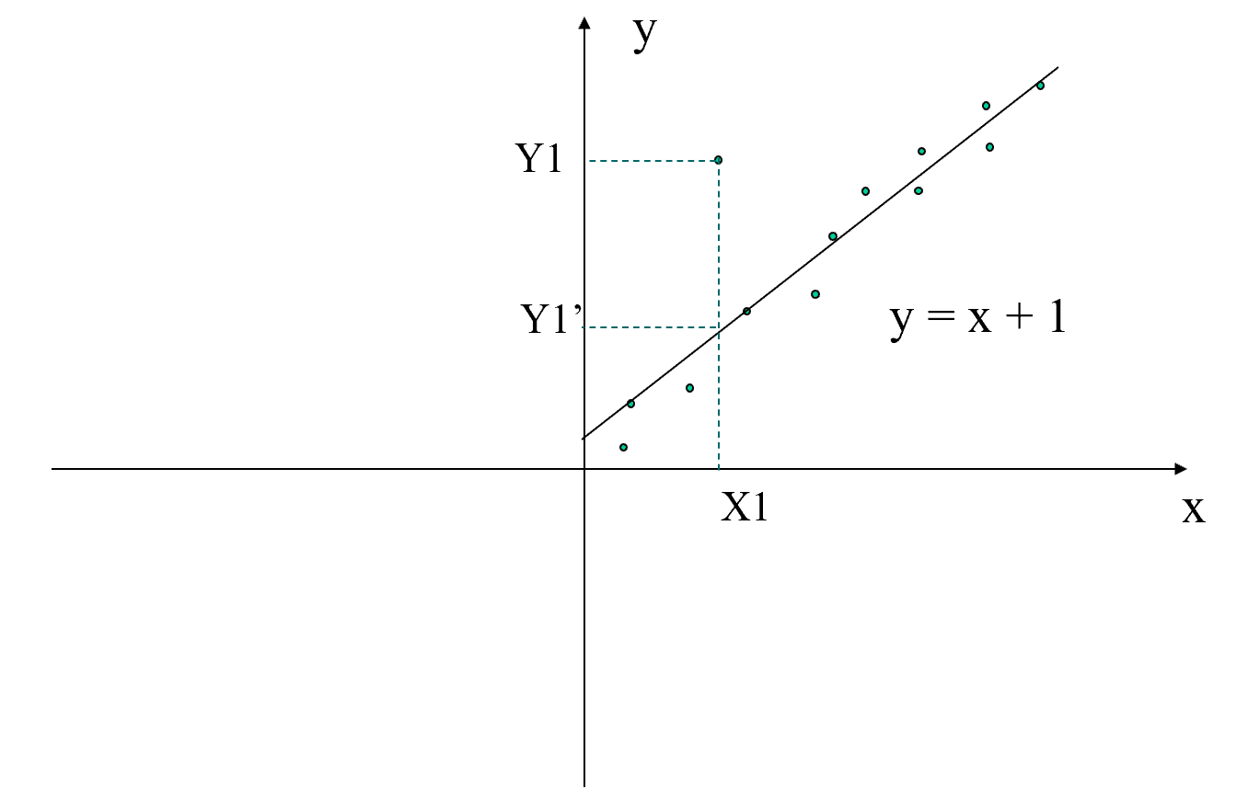
Làm sạch bằng phân loại và hồi quy

Slide 7
Chuyển đổi
Là hàm chuyển đổi toàn bộ tập giá trị của thuộc tính cho trước tới một tập giá trị mới thay thế, trong đó mỗi giá trị cũ được thay thế bằng một giá trị mới.
Phương pháp
Smoothing: Các phương pháp giảm nhiễu (binning, clustering, regression)
Chuẩn hóa:
min-max normalization
z-score normalization
normalization by decimal scaling
Rời rạc hóa

Slide 8
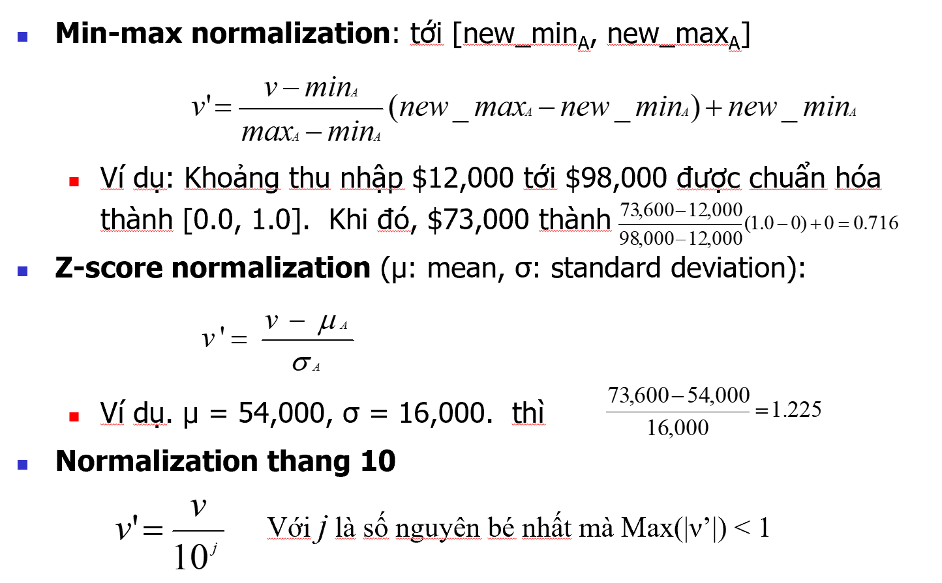
Chuyển đổi

Slide 9
Phân tích đơn biến (Univariate Analysis)
Mục đích: Hiểu phân phối và đặc điểm của từng biến độc lập trong tập dữ liệu.
Các bước:
Dữ liệu số:
Vẽ histogram hoặc density plot để xem phân phối.
Tính độ lệch (skewness), độ nhọn (kurtosis).
Dùng box plot để phát hiện outliers.
Dữ liệu phân loại:
Vẽ bar chart để xem tần suất của từng hạng mục.
Tính tỷ lệ phần trăm của các hạng mục.
Ví dụ: Dùng sns.histplot() hoặc sns.boxplot() (thư viện Seaborn) cho dữ liệu số; sns.countplot() cho dữ liệu phân loại.

Slide 10
Phân tích đa biến (Multivariate Analysis)
Mục đích: Khám phá mối quan hệ giữa các biến để tìm ra các mẫu, tương quan hoặc xu hướng.
Các bước:
Tương quan giữa các biến số:
Tính ma trận tương quan (correlation matrix).
Vẽ heatmap để trực quan hóa tương quan.
Mối quan hệ giữa các biến:
Dùng scatter plot để xem quan hệ giữa hai biến số.
Dùng pair plot để phân tích tất cả các cặp biến.
Ví dụ: Sử dụng df.corr() để tính tương quan, sns.heatmap() để vẽ heatmap, sns.pairplot() để phân tích cặp biến.

Slide 11
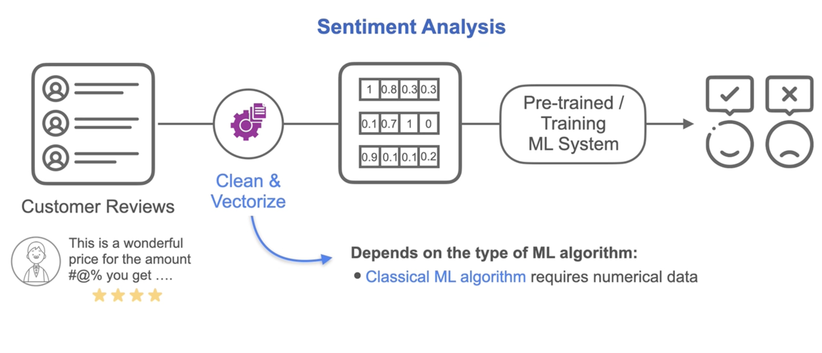
Tiền xử lý dữ liệu dạng text

Slide 12
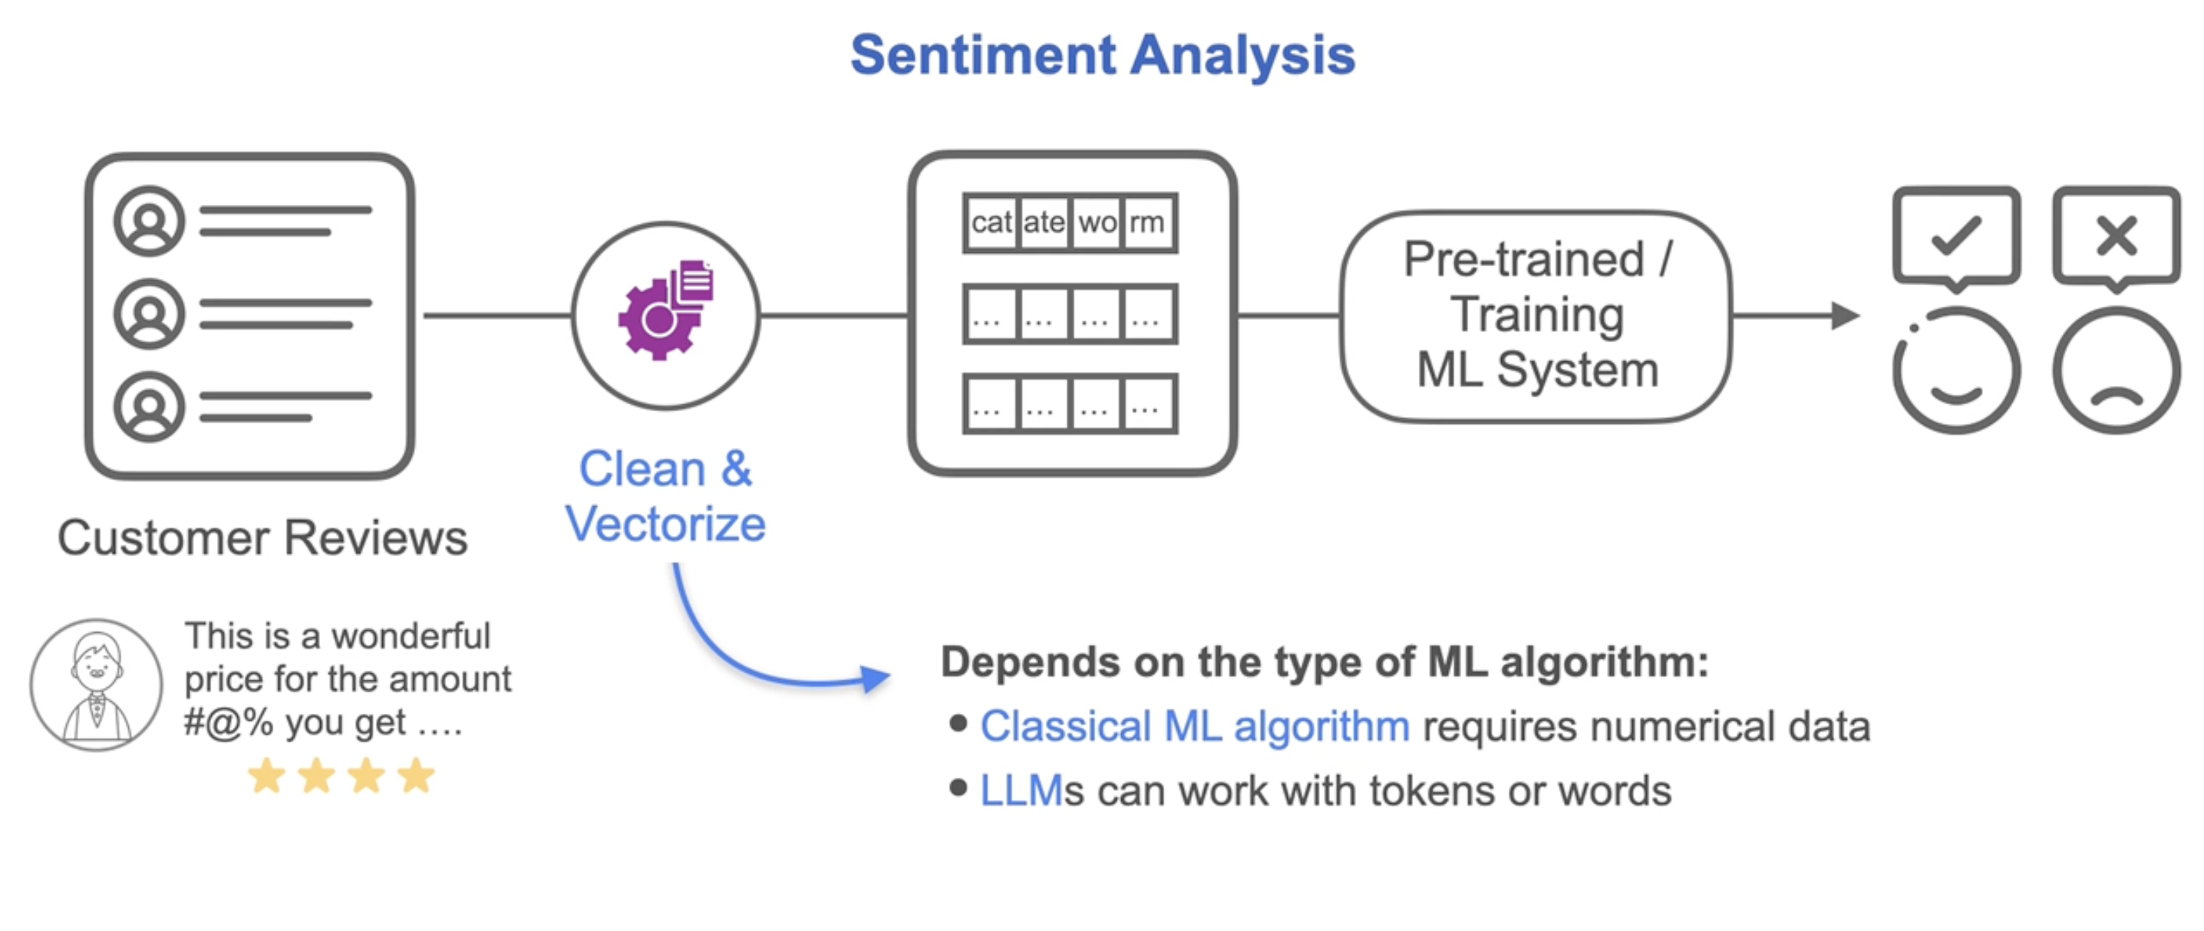
Tiền xử lý dữ liệu dạng text

Slide 13
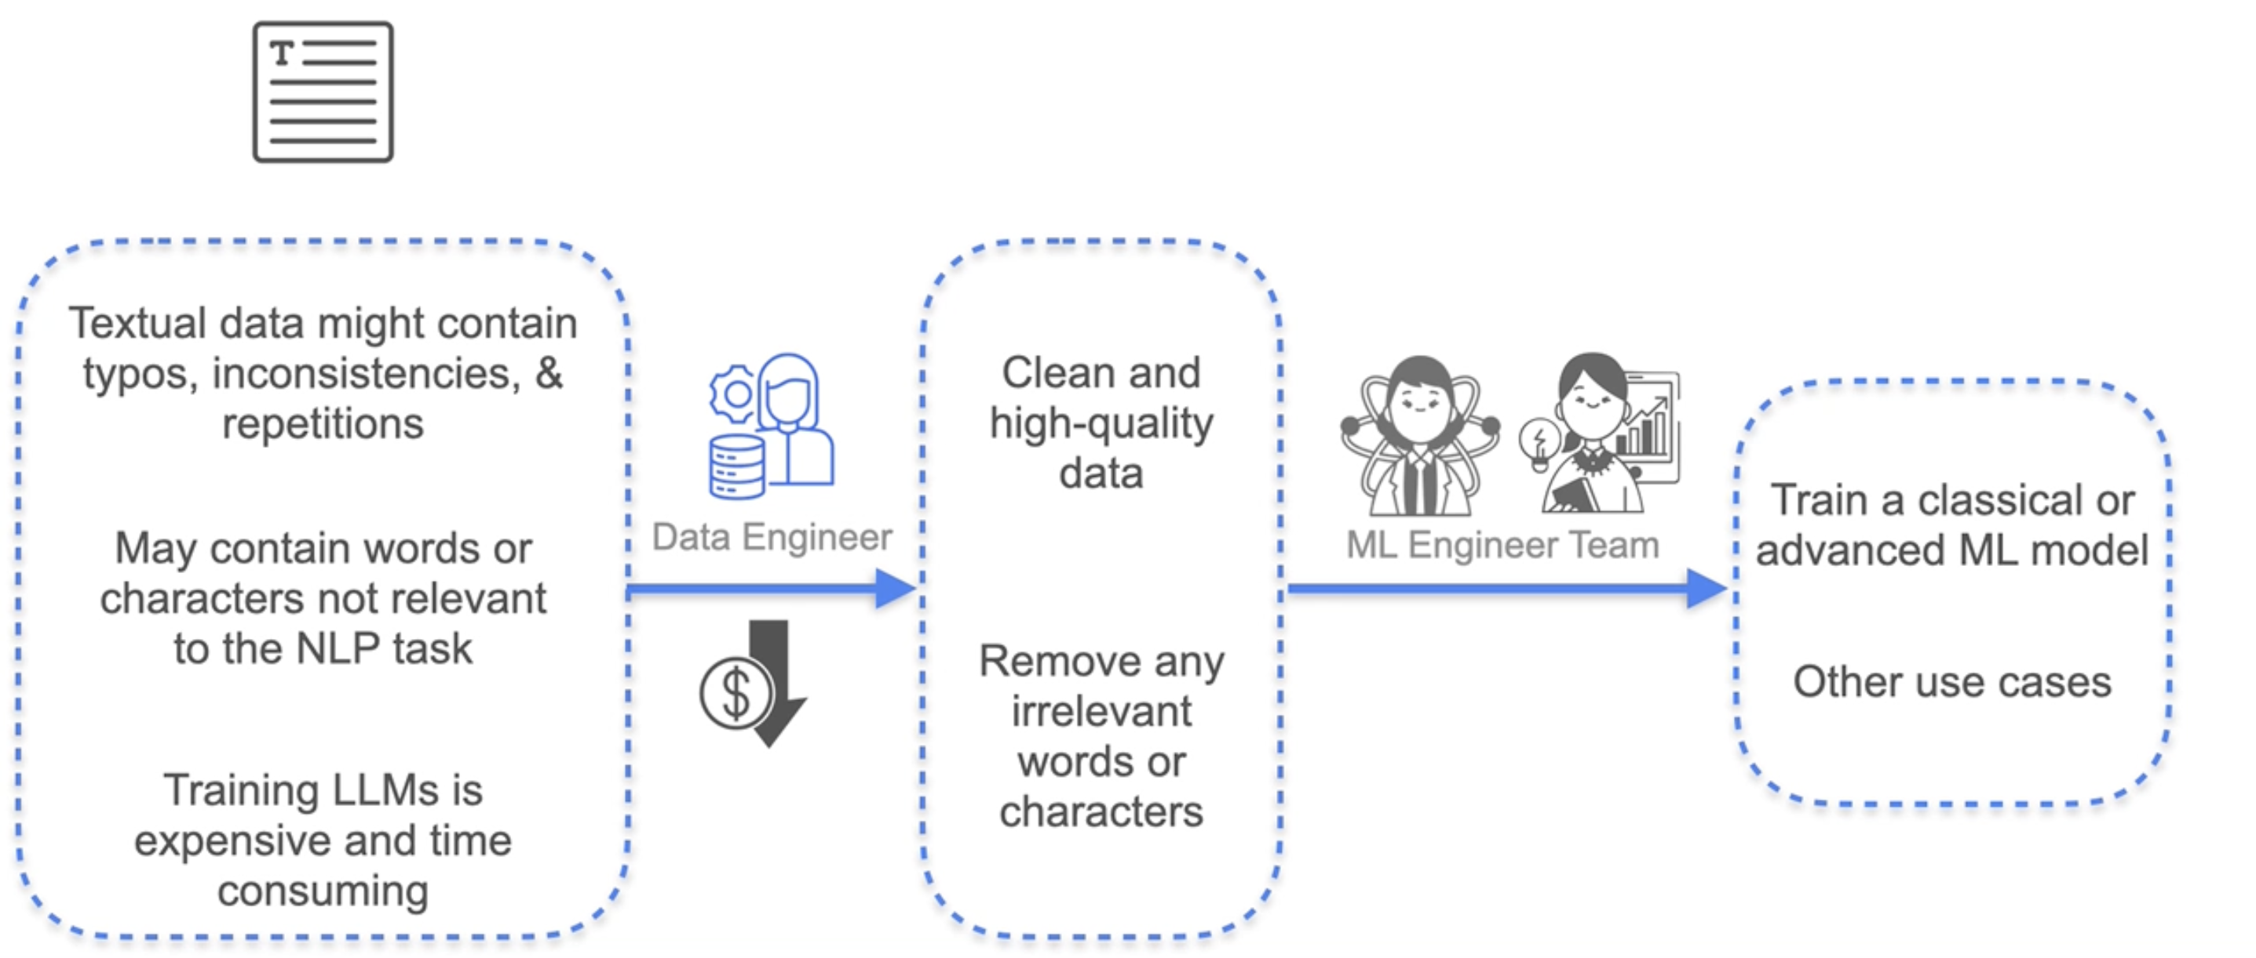
Tiền xử lý dữ liệu dạng text

Slide 14
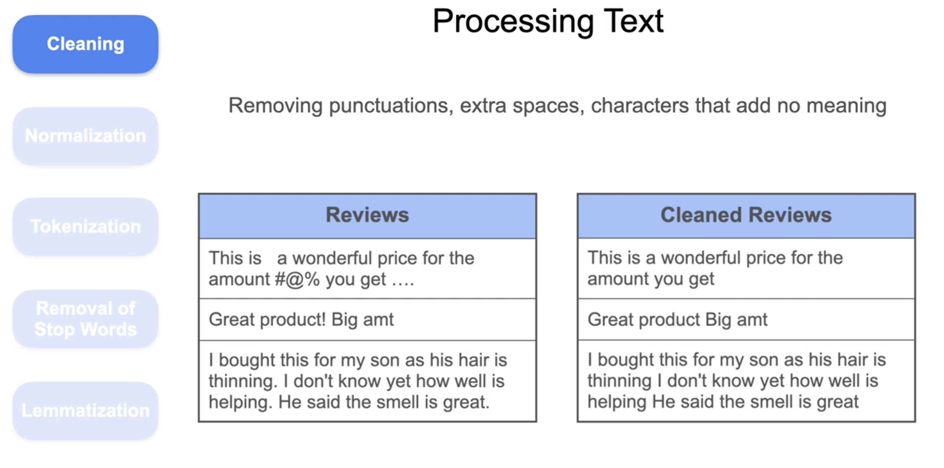
Tiền xử lý dữ liệu dạng text

Slide 15
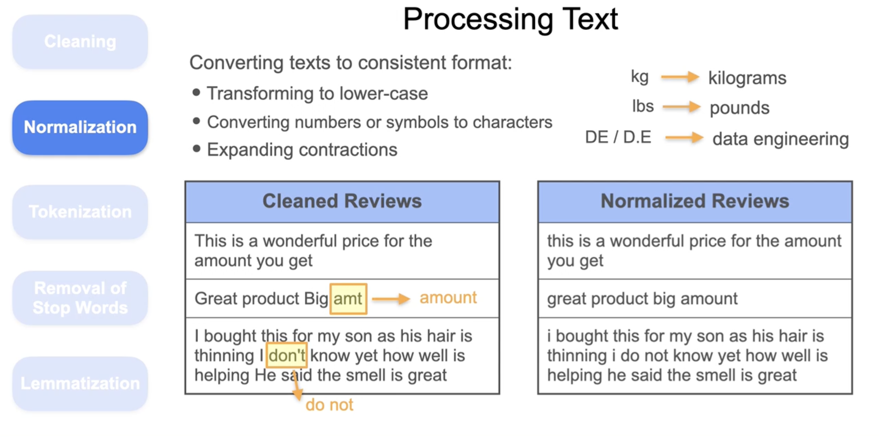
Tiền xử lý dữ liệu dạng text

Slide 16
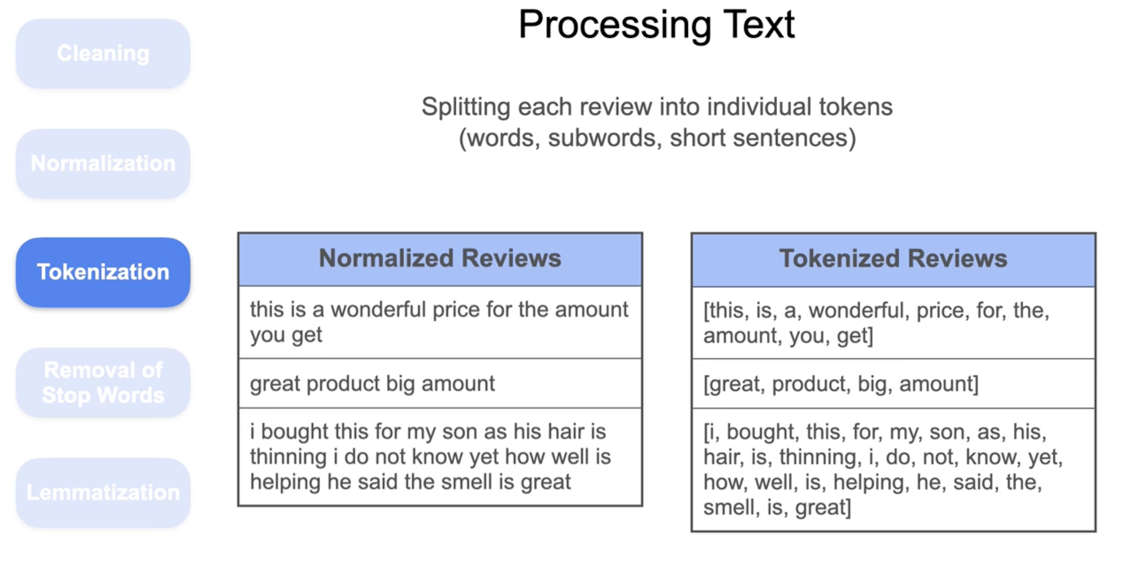
Tiền xử lý dữ liệu dạng text

Slide 17
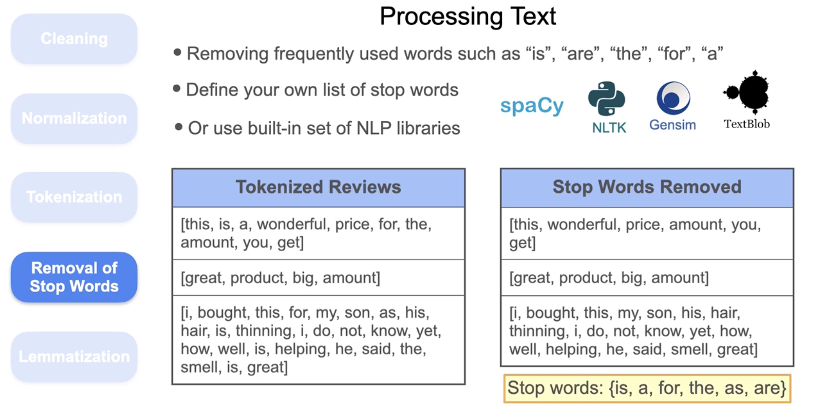
Tiền xử lý dữ liệu dạng text

Slide 18
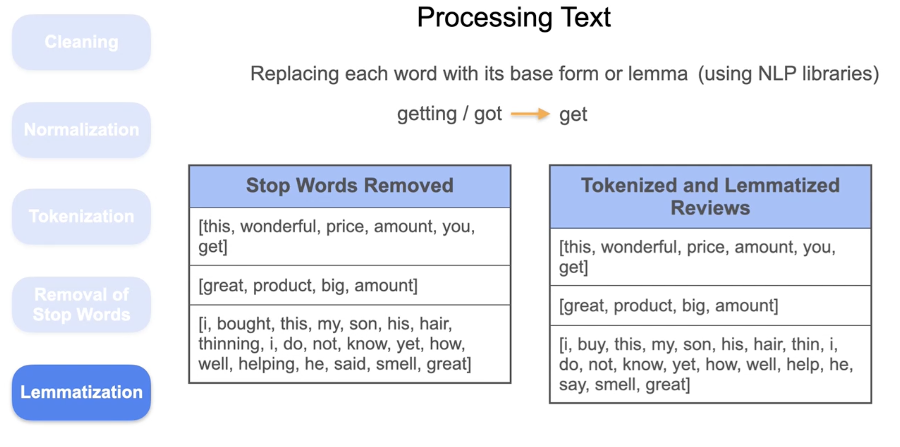
Tiền xử lý dữ liệu dạng text

Slide 19
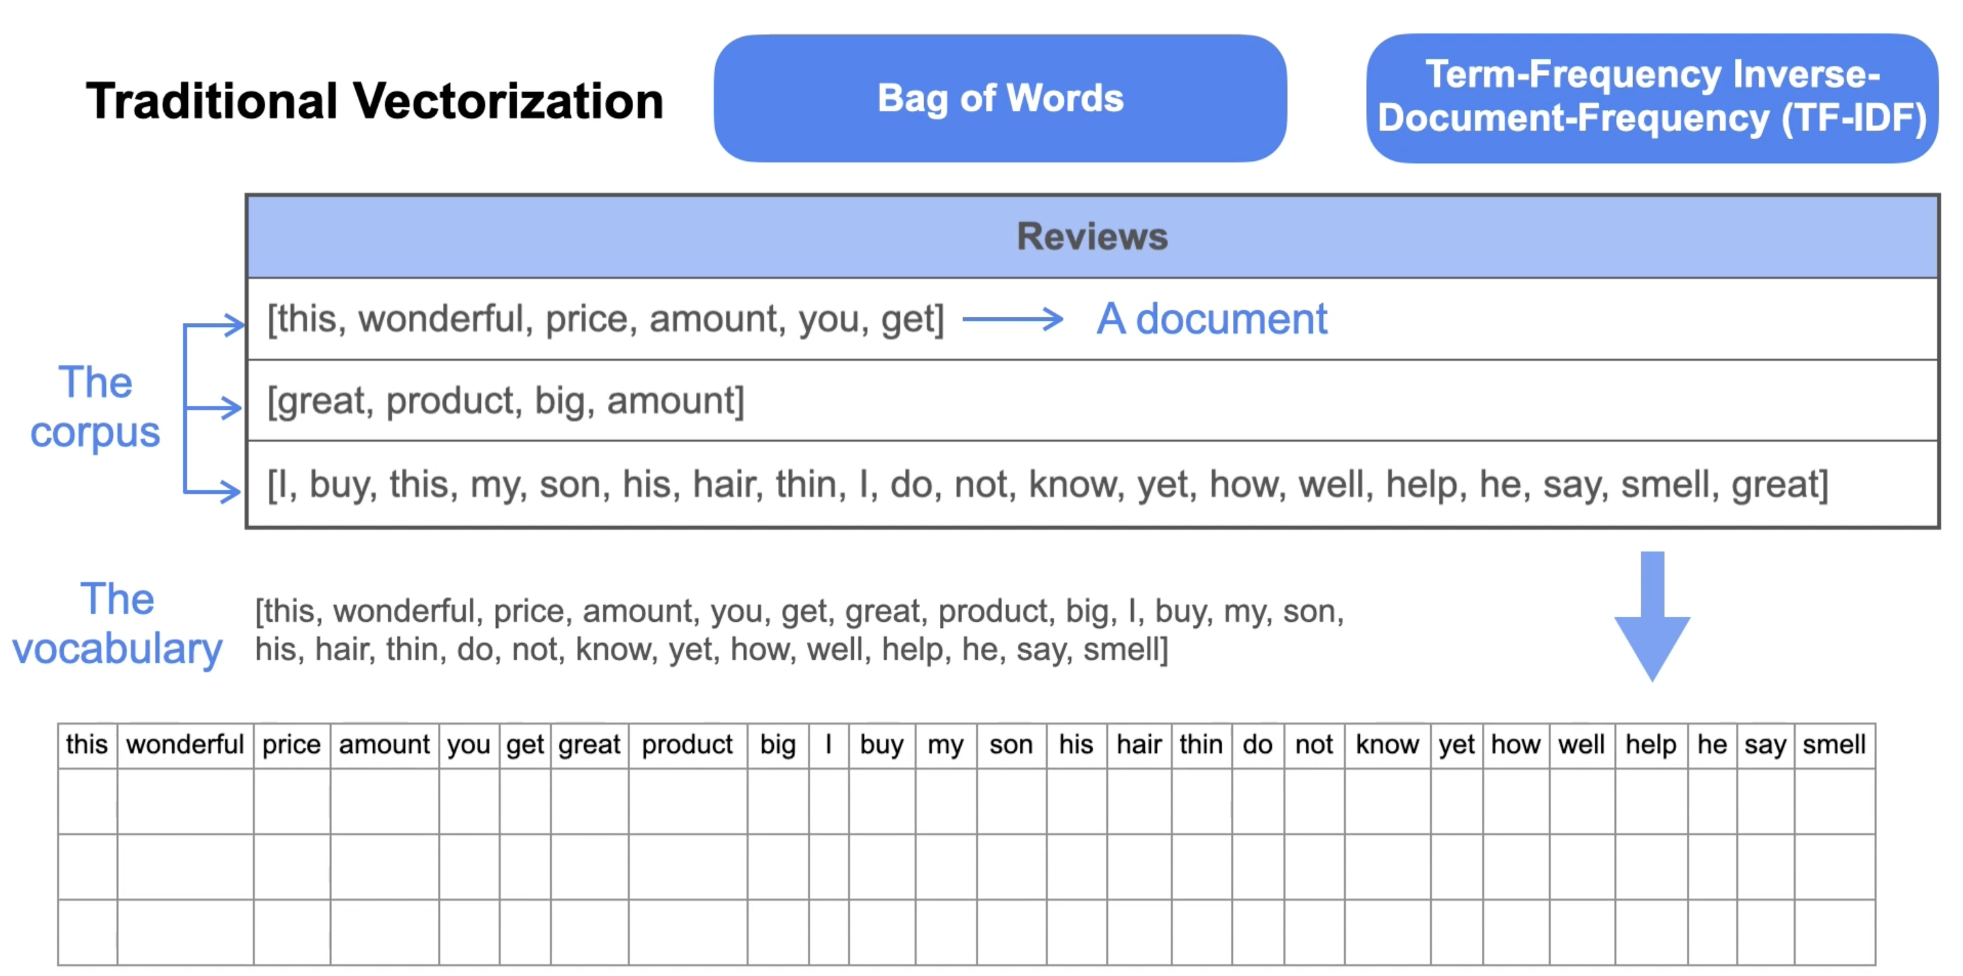
Vectorization and Embedding

Slide 20
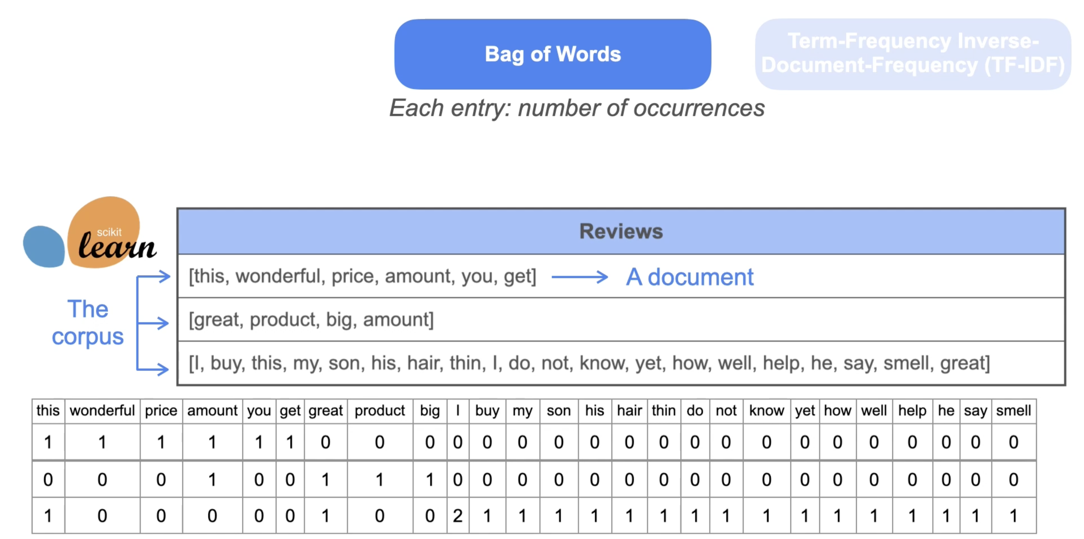
Vectorization and Embedding

Slide 21
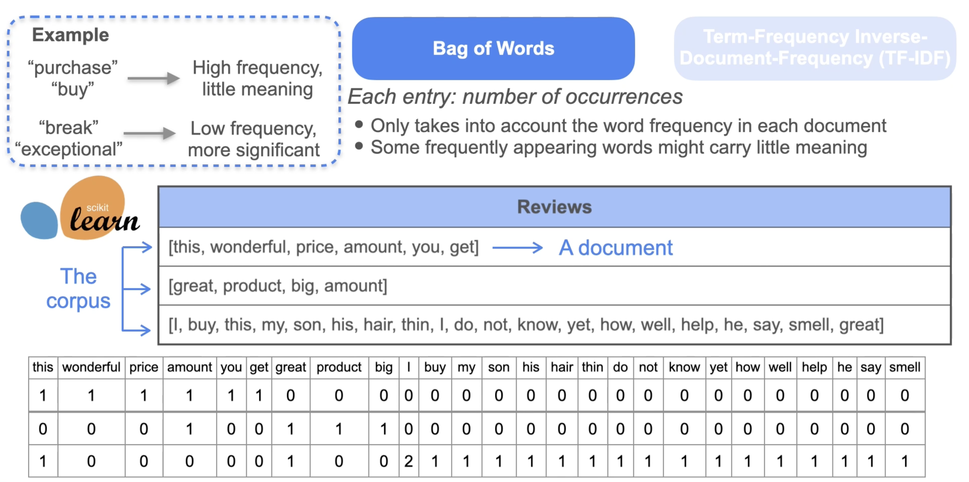
Vectorization and Embedding

Slide 22
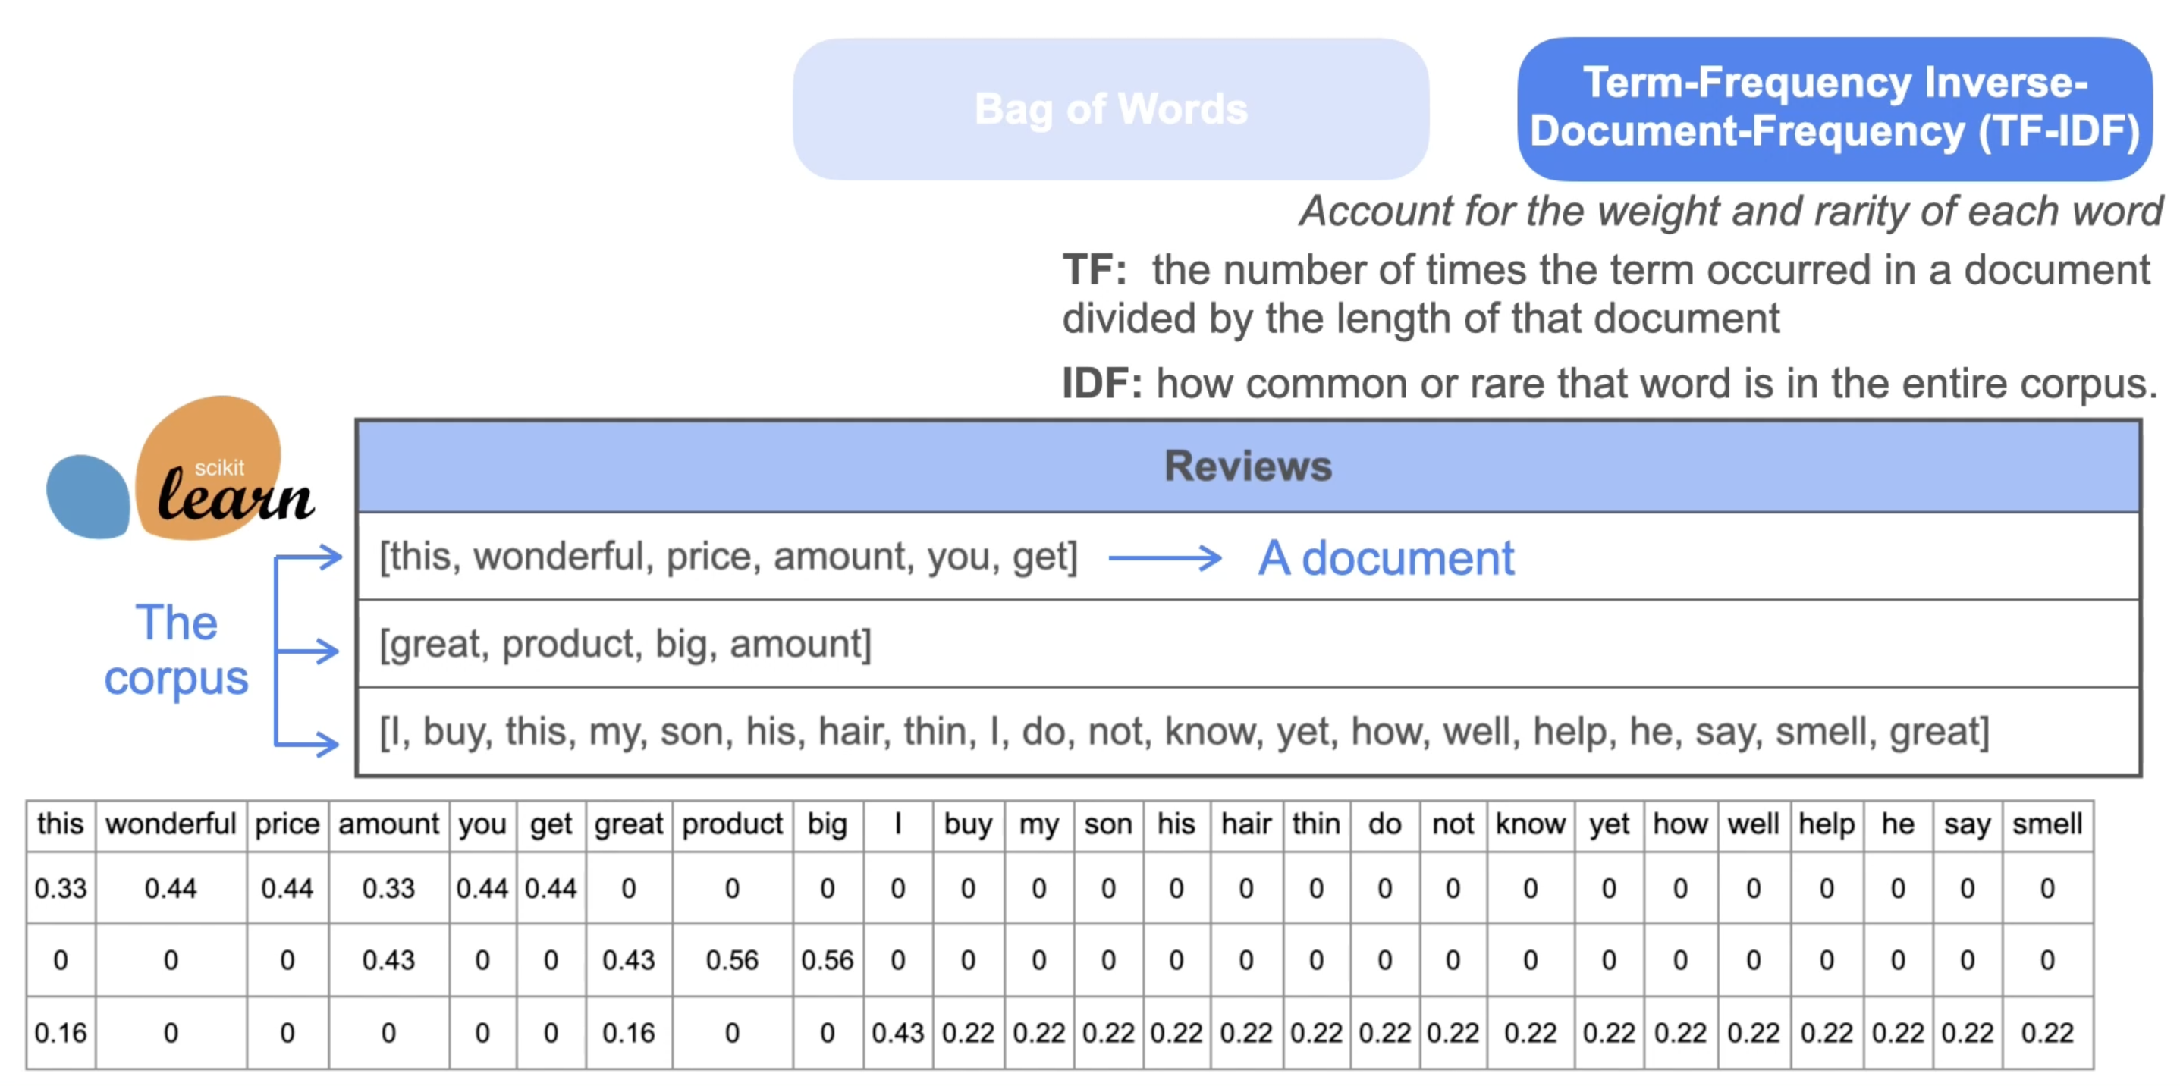
Vectorization and Embedding

Slide 23
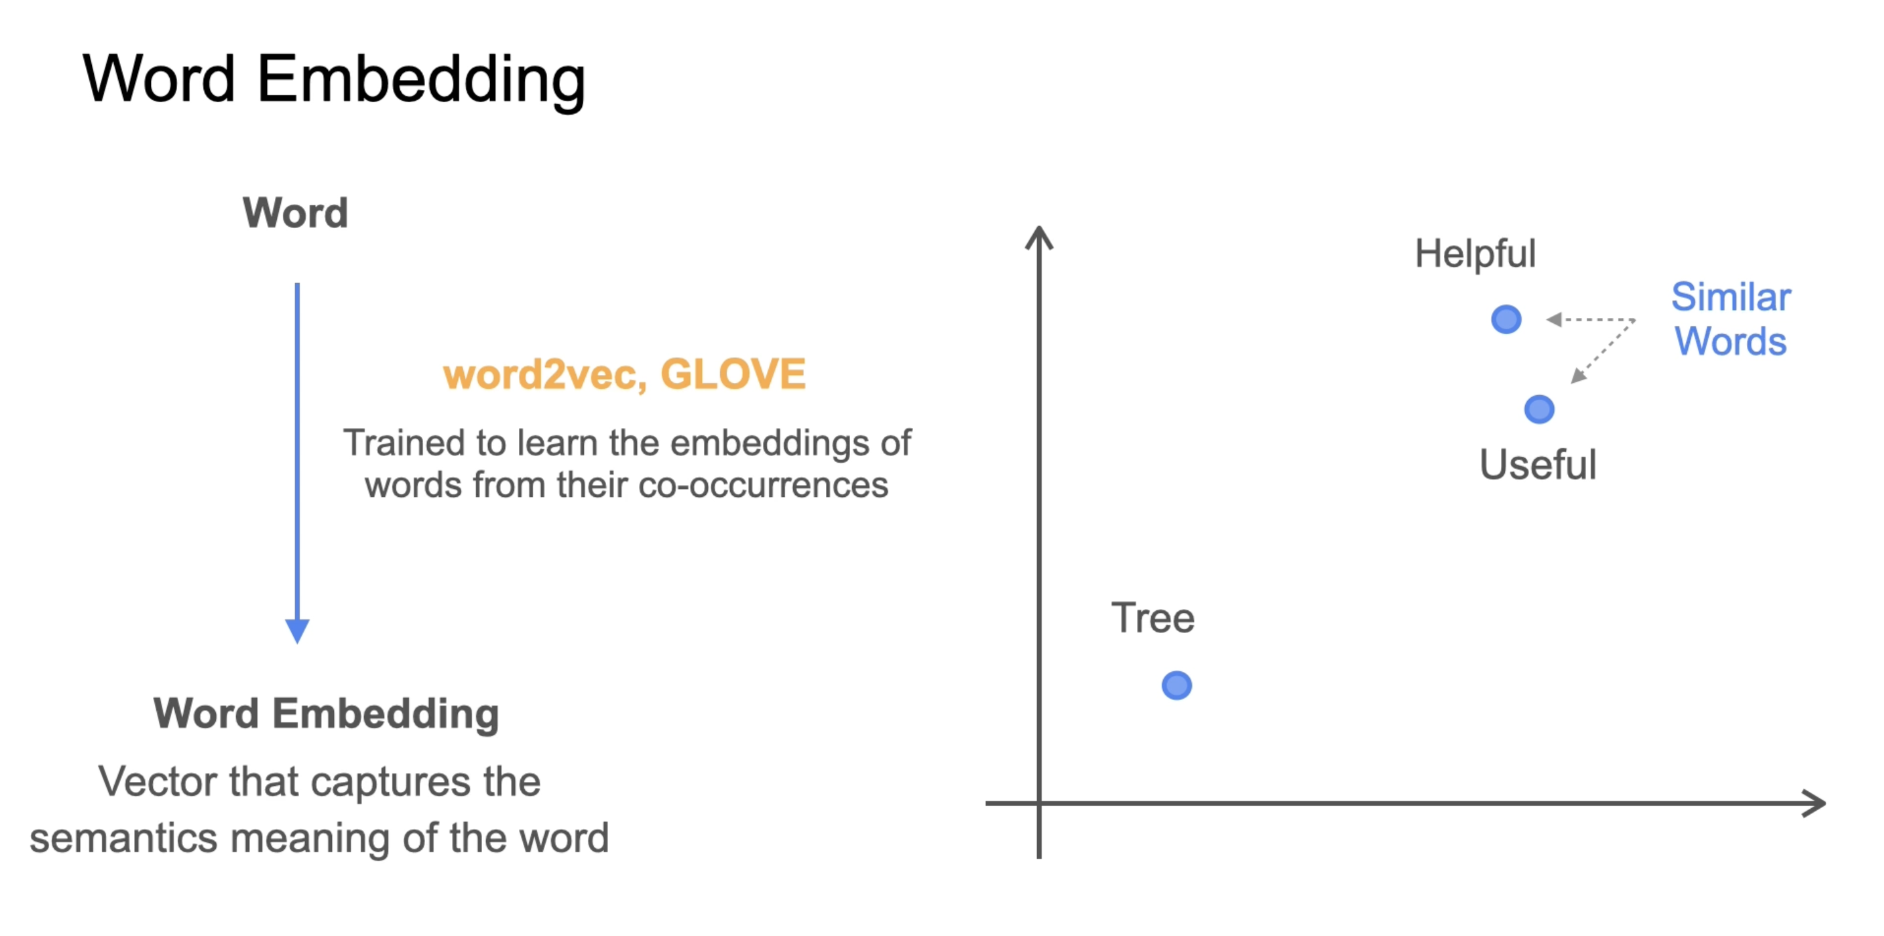
Vectorization and Embedding

Slide 24
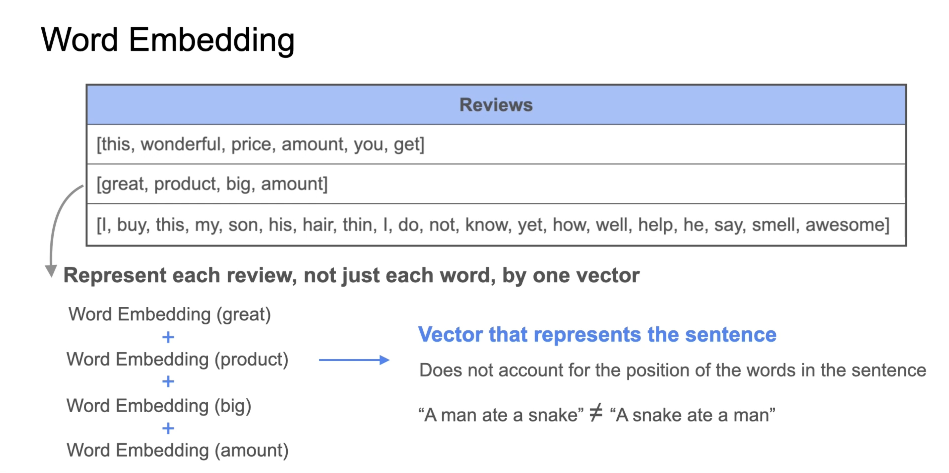
Vectorization and Embedding

Slide 25
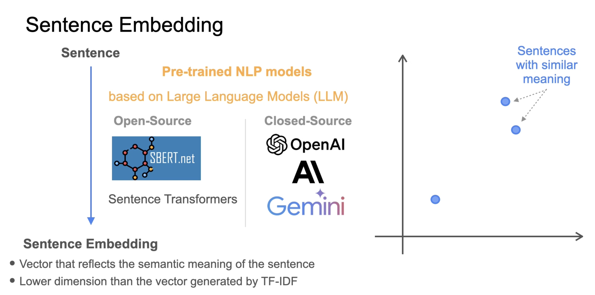
Vectorization and Embedding

